Slide 1
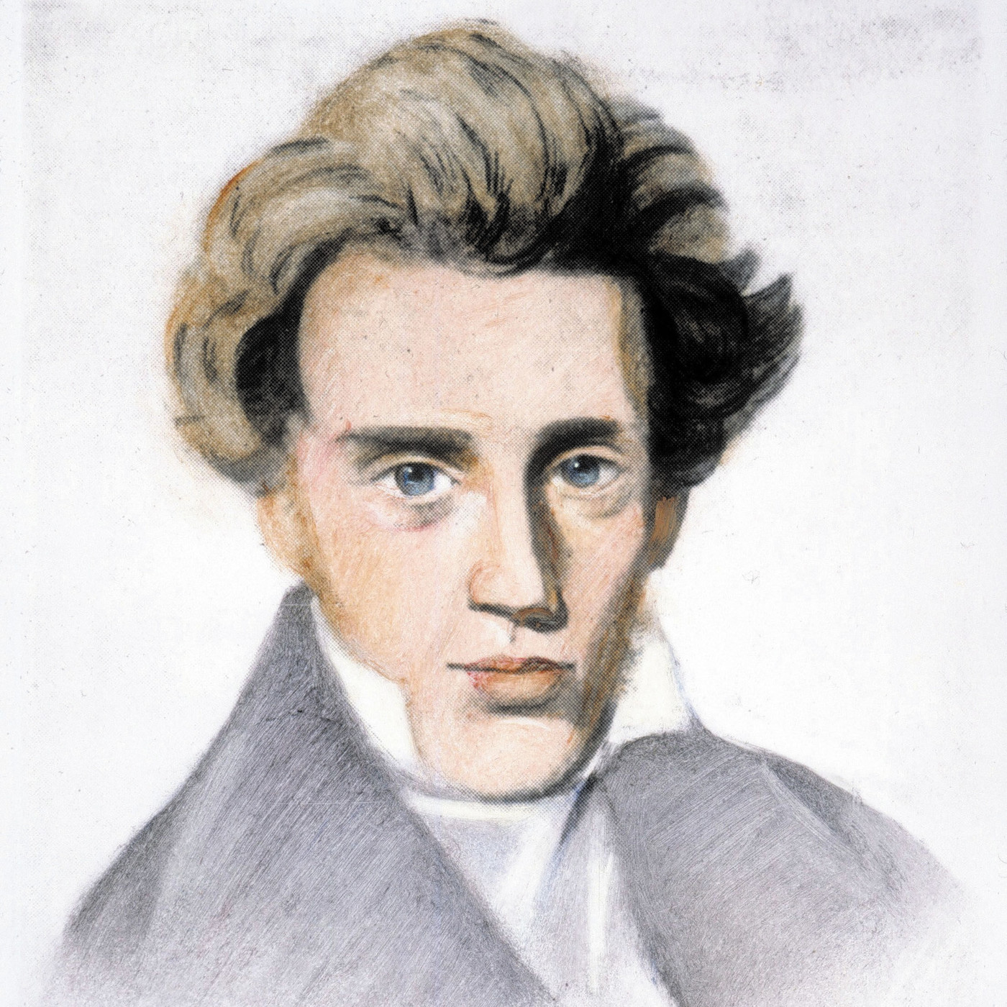
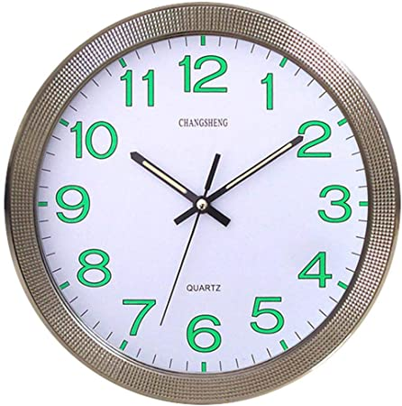
Nella puntata precedente:

Slide 2
LABORATORIO INDIVIDUALE
Che lavoro ti piacerebbe fare da grande?
E perché?
Non ci hai mai pensato? Inizia da ora!
Cerca di rispondere in maniera sincera…

Slide 3

LABORATORIO INDIVIDUALE
Chi ti ha aiutato o ostacolato in questa scelta?
Hai scelto perché hai un sogno da realizzare o ti sei fatto/a convincere da qualcuno/a e non hai saputo dire di no?

Slide 4
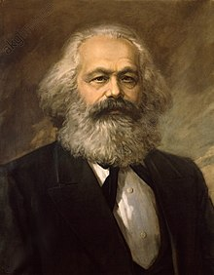
CHI ERA IL FILOSOFO CHE PARLAVA DEL LAVORO? MARX
Marx nacque a Treviri, una città della Germania, nel 1818 D.C.
Era appassionato di storia e di economia
Fu uno degli inventori degli scioperi

Slide 5
LEGGIAMO UNA BREVE STORIA
La mamma di Maurizio, la signora Ipazia, era bravissima a cucire, ci metteva passione e faceva dei vestiti bellissimi. Ogni volta che finiva qualcosa lo guardava con ammirazione ed era fiera di sé per aver dato vita a ciò che prima era solo nella sua mente.
Quando la famiglia di Maurizio entrò in crisi economica perché il padre aveva perso il lavoro, la signora Ipazia si rimboccò le maniche e trovò un impiego in una fabbrica: doveva cucire le cerniere agli astucci.
Pensò di essere stata fortunata perché cucire le piaceva molto, ma ogni giorno che passava Maurizio la vedeva sempre più triste. Così una volta la seguì di nascosto e vide che sedeva a una macchina da cucire tutto il giorno e faceva una cosa terribilmente ripetitiva. Una ragazza le portava i pezzi di astuccio già tagliati e lei doveva solo cucire la cerniera, per duecento volte al giorno, tutti i giorni.
La creatività di sua mamma si era spenta, lei non aveva più voglia di fare le gite la domenica né di ridere quando guardavano i film comici. Per di più, non la pagavano nemmeno a sufficienza per coprire le spese.
Il suo capo stava pensando di nominarla responsabile di quel reparto e le chiedeva sempre più straordinari, e lei lo ringraziava invece di ribellarsi.
Maurizio capì che tutto questo era veramente ingiusto, e che un lavoro non può e non deve far passare la voglia di vivere. Un lavoro deve dare soddisfazione a chi lo svolge e dare stipendi proporzionati a quanto una persona si da da fare in base alle sue possibilità.

Slide 6
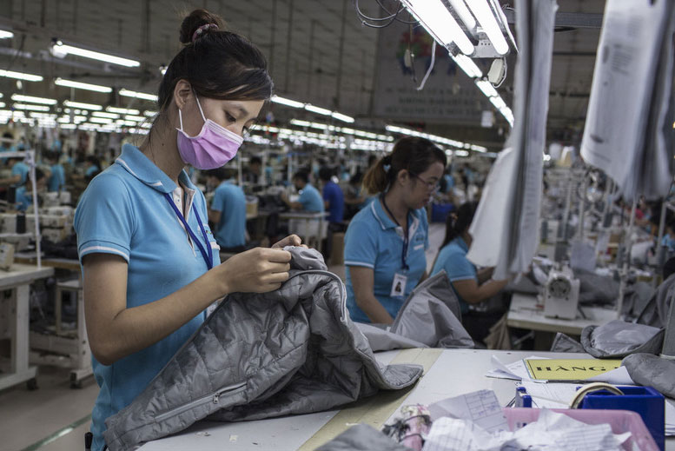
LABORATORIO INDIVIDUALE
Che ingiustizie ha subìto, secondo te, la mamma di Maurizio?
Riflettici e scrivi la tua…

Slide 7
UNA QUESTIONE DI SCELTE
Preferiresti che i tuoi genitori…
1) Pur di comprarti qualcosa di costoso e non necessario per vivere
lavorassero tutti i giorni senza soste
OPPURE
2) Sei disposto/a a rinunciare a qualcosa per vederli lavorare meno e passare più tempo con te?
Perché? Ti è mai successo di fare delle rinunce del genere?

Slide 8
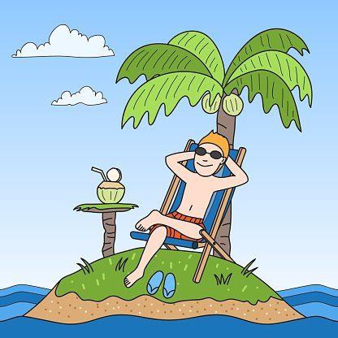
LABORATORIO INDIVIDUALE:
L’ISOLA DESERTA
Immagina di dover partire per un’isola deserta e sperduta dell’oceano Atlantico con una sola valigia.
Cosa porteresti con te?

Slide 9
LABORATORIO DI COPPIA:
LO STRETTO INDISPENSABILE
Cose che servono veramente per vivere bene
Ad esempio, il cibo
Cose che non sono necessarie per vivere bene
Ad esempio, i sedili della macchina riscaldati

Slide 10
LABORATORIO DI COPPIA:
LO STRETTO INDISPENSABILE
Adesso, insieme al/alla tuo/a compagno/a, confronta la lista di quello che hai scelto di portare in un’isola deserta e le due liste di cosa è necessario per vivere e cosa no.
Che differenze noti?

Slide 11
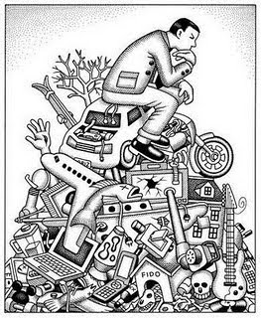
UN NEMICO GRANDISSIMO: IL CONSUMISMO
Hai mai sentito parlare della parola CONSUMISMO?
Questa parola significa «comprare e consumare» anche quello che non ci serve veramente
Anche se quelle cose che compriamo inquinano molto, costano moltissimo oppure non ci servono veramente

Slide 12
ATTIVITÀ IN GRUPPO
Le macchine:
Si riunisce un gruppo di persone in riga (almeno 5-6) in cui ognuna rappresenterà una macchina. Lo scopo del gioco è trasformare un oggetto - scelto dalla prima persona della riga - in un altro – scelto dall’ultima persona della riga - (uno deve essere grande e uno piccolo), con una azione a testa. Tutte le macchine dovranno avere un gesto e un suono personalizzati.
Alla fine si potranno coinvolgere tutte le macchine facendo in modo che siano tristi (o vivano altre emozioni), che facciano solo i gesti (senza audio) etc.

Slide 13
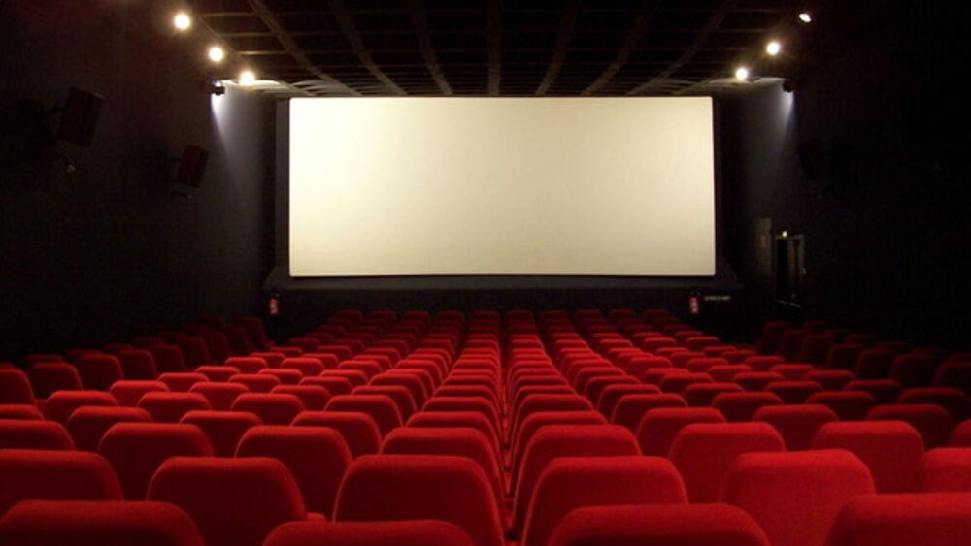
AL PROSSIMO INCONTRO!

